Slide 1
Los efectos del cambio climático
1997-2024
Un estudio de DataEco®

Slide 2
DataEco®
Es un bosque diverso, unidos analizamos datos y generamos soluciones sostenibles a través de una organización sin fines de lucro.

Slide 3
Mapa del Bosque
01
02
03
Estudios analitícos.
Nivel del mar.
Temperatura.
Impacto en la agricultura.
Deforestación.
Emisiones de CO2.
Lo que floreció.
Terrenos por cultivar.

Slide 4
Presentación POWER BI

Slide 5
Lo que floreció
Es evidente que el cambio climático existe.
Aumento de eventos climáticos extremos, deforestación, niveles del mar y de temperatura global.
Efectos económicos y sociales.
Concienciación de la población a pesar de no estar reflejada en las políticas climáticas.

Slide 6
Terrenos por cultivar
01 | 02 | 03
Estado | Empresas | Población
Políticas Públicas efectivas | Economía circular | Consumo responsable
Educación | Uso de energía verde | Mayor movilización
Cumplimiento de los acuerdos climáticos | Protocolos de actuación | Apoyar iniciativas verdes
 | Disminución de emisiones | Concienciar

Slide 7
Referencias verdes
NOAA | Center for Satellite Applications and Research - NOAA / NESDIS / STAR
FAOSTAT | The FAOSTAT Temperature Change domain disseminates statistics of mean surface temperature change by country, with annual updates.
Acuerdo de París | El Acuerdo de París es un tratado internacional sobre el cambio climático jurídicamente vinculante.
ONU | La Asamblea General de la ONU - Agenda 2030 para el Desarrollo Sostenible.

Slide 8
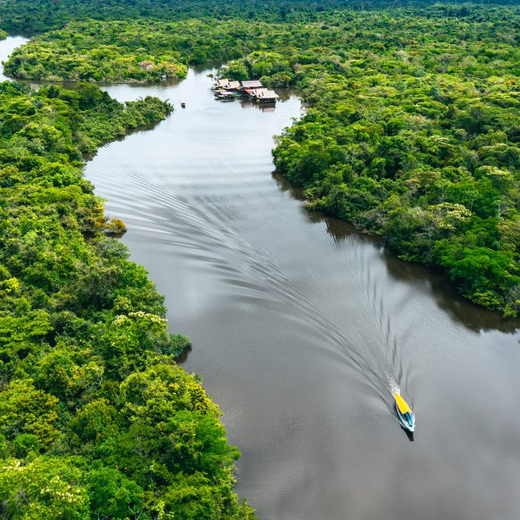
“No importa cuán pequeños sean tus esfuerzos, siempre plantan la semilla del cambio.”
Wangari Maathai - Premio Nobel de la Paz

Slide 9
¡Gracias!
Un estudio de DataEco®
Please keep this slide for attribution

